Slide 1
Penggunaan internet untuk berkomunikasi tentang politik
Chapter
19
Mengganti Saluran :
John C. Tedesco
A. Dian Fitriana
P1400214017

Slide 2
I N T E R N E T :
Cepat mengubah cara
individu, organisasi, lembaga politik & pemerintahan
dalam mengkomunikasiskan & menegosiasikan informasi politik & peran politik.
Notes:
Reputasi korporat (corporate reputation) terbangun dari identitas korporat (corporate identity) dan citra korporat (corporate image). Identitas, citra, dan reputasi korporat adalah tiga serangkai yang membentuk siklus dalam aktivitas Kehumasan/PR atau komunikasi korporat yang komprehensif. Beberapa bidang keahlian lahir dari trilogi itu.
dentitas korporat (corporate identity) menurut M. Linggar Anggoro ( 2000:280) adalah suatu cara atau suatu hal yang memungkinkan suatu perusahaan dikenal dan dibedakan dari perusahaan-perusahaan lainnya. Ia juga menyebutkan bahwa identitas perusahaan harus diciptakan melalui suatu rancangan desain khusus yang meliputi hal-hal unik atau khas tentang perusahaan yang bersangkutan secara fisik.
Reputasi perusahaan adalah hasil evaluasi (penilaian) yang menggambarkan citra perusahaan menurut masyarakat. Reputasi merupakan sumber daya keunggulan bersaing dimana tanpa persaingan keras reputasi tidak akan jadi masalah. Melalui reputasi, seseorang akan memperoleh informasi mengenai produk yang harus dibeli, ke mana mereka ingin melamar pekerjaan, dan pembelian saham. Sebuah perusahaan yang memiliki reputasi yang baik akan sangat mudah memperluas daya tarik perusahaan dan memungkinkan para manajer untuk memberikan harga yang lebih tinggi terhadap produk atau jasa yang ditawarkan.

Slide 3
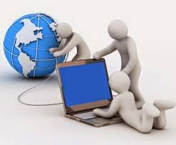
Inti Pembahasan Dalam BAB ini :
- Memberi tujuan dasar teori dan filosofis mengenai politik internet.
- Menyajikan eksplorasi karakteristik internnet & implikasi bagi politik.
- Menjelaskan perkembangan & tren pengguna dan penggunaan internet.
- Membahas penelitian yang menjelajahi konten & efek politik internet.
- Memberi petunjuk pertanyaan penelitian masa depan.

Slide 4
INTERNET & LINGKUNGAN POLITIK/MEDIA
Internet Diharapkan :
Memfasilitasi siaran berita yang jauh lebih baik dalam hal Komunikasi Lateral
Notes:
To view this presentation, first, turn up your volume and second, launch the self-running slide show.

Slide 5
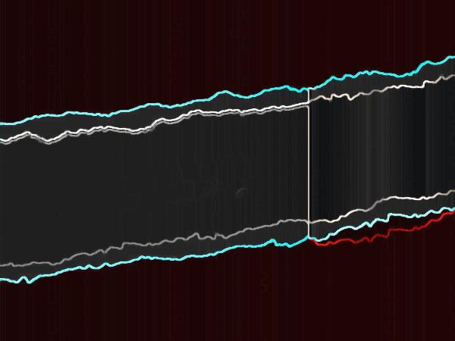
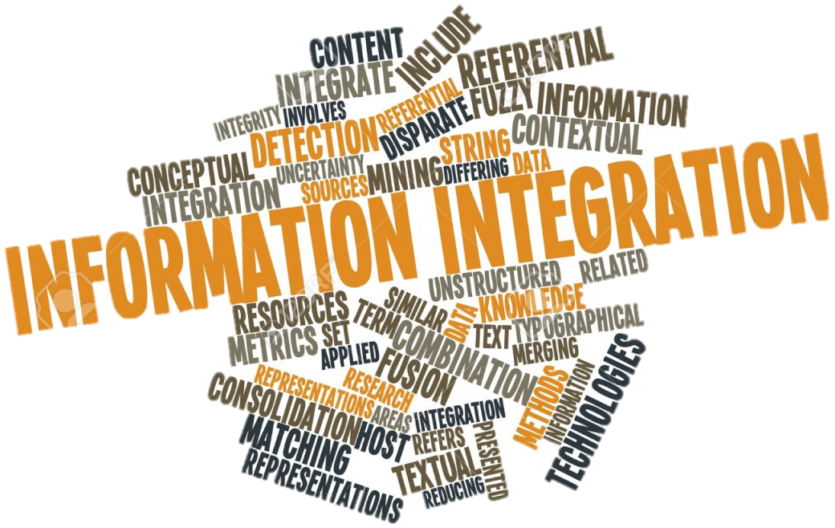
Media Internet menawarkan
Bentuk Komunikasi y dikendalikan oleh SUMBER
Internet Dijuluki Media Master. Revolusioner karena merupakan Hibrida dari Media
Cetak, Audio & Visual
(Selnow, 1998)
Karakteristik Media Internet

Slide 6
PENGGUNA & PENGGUNAAN INTERNET
Akses Internet & Kesenjangan Digital
Calon Berpaling ke Situs Web Politik
Internet, Politik dan Ruang Publik
Notes:
To view this presentation, first, turn up your volume and second, launch the self-running slide show.

Slide 7
EFEK INTERNET
Hambatan Struktural Internet
Keterlibatan & Partisipasi Warga
Mobilisasi & Penguatan Politik
Internet, Generasi yang akan datang & Pola media tradisional
Internet dan Kredibilitas Komunikasi
Notes:
KILLER PRESENTATIONS Series - 1001 Power Templates & Presentations Tools You Must See Before You Die
© 2013 IDEASMAX, All Rights Reserved. All Accompanying Logos, Brands and Product Name are Trademark and Registered by Their Own Companies
Presentation Services - www.ideasmax.com – SMS Center : 087-8816-000-78 – e-mail:creator@ideasmax.com

Slide 8
Perbaikan & Pengembangan di Masa Depan
Situs Web Capres sebahagian besar bersifat
SATU ARAH (Tedesco : 1990)
Dengan menggunakan kemampuan audio, video & cetak dengan mekanisme umpan balik yang jelas. INTERNET mampu menghilangkan hambatan struktural antara warga dan sang calon.
Notes:
KILLER PRESENTATIONS Series - 1001 Power Templates & Presentations Tools You Must See Before You Die
© 2013 IDEASMAX, All Rights Reserved. All Accompanying Logos, Brands and Product Name are Trademark and Registered by Their Own Companies
Presentation Services - www.ideasmax.com – SMS Center : 087-8816-000-78 – e-mail:creator@ideasmax.com

Slide 9
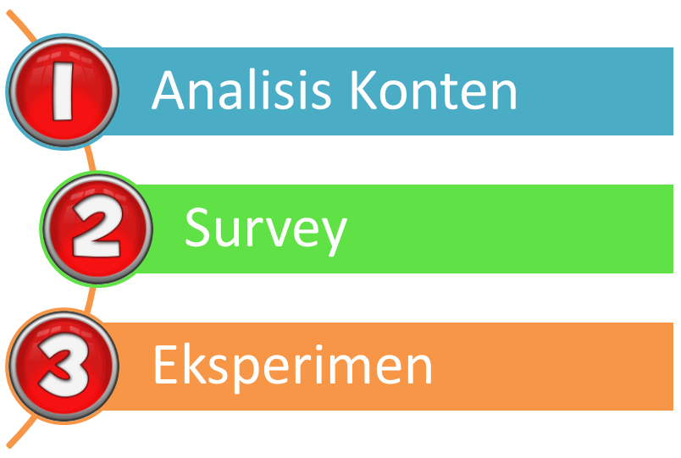
METODE PENELITIAN
KOMUNIKASI POLITIK & INTERNET
Metodologi :

Slide 10
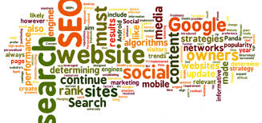
Kesimpulan...
Dalam berkomunikasi politik, Para calon dan warga Ragu untuk mengganti saluran dan mengandalkan Internet.
Pola komunikasi politik di Internet bersifat satu arah
Tidak banyak perubahan nyata dalam Komunikasi politik pada Internet
Notes:
Branding korporat (identitas, produk/jasa, financial kom)
menetapkan merk membantu konsumen mengatur pengetahuan ttng produk y dapat membantu pengambilan keputusan. Jadi harus dikomunikasikan perbedaan antar beberapa produk dalam sebuah perusahaan.
contoh u/financial meski digelegasikan pada bag keuangan. Meski y bertanggung jawab thd pengelolaan penyampaian ttp tugasnya corporat kom.
terkait tahapan pr = defining problem, planning, act (mengambil keputusan), evaluasi
dukungan; tahap awal- memberikan informasi thd kebijakan korporat
6. Membantu memelihara hubungan dengan bisnis internasional. Sampai mencapai tujuan besar korporat

Slide 11
Bab ini Banyak pertanyaan & hasil tentatif daripada Kesimpulan yang pasti
Harapan :
Beberapa Dekade mendatang, orang-orang akan mencari mekanisme online untuk meningkatkan kondisi kewarganegaraan
Sehingga, Akan memberikan lahan subur bagi peneliti u/ mengeksplorasi peran internet dalam Komunikasi Politik

Slide 12
Notes:
To view this presentation, first, turn up your volume and second, launch the self-running slide show.

